Slide 1

CAPSTONE · GRUPO 8
Quality360
Presentación de avance y seguimiento
Valor agregado, Roadmap semanal, entregables por Sprint y demostración funcional de Quality360
CORTE 25//09/2026
José Seguel · Jonathan Choque · Matías Araos
CALIDAD · VISIBILIDAD · ANÁLISIS · IMPACTO
01

Slide 2
Contenidos
✓
Cliente Objetivo
✓
Valor agregado
Identificación del cliente,usuarios clave y necesidades.
Propuesta de valor al negocio
✓
Roadmap
✓
Roadmap agil por Sprint
Seguimiento semanal y dettale de cada Sprint
Actividades y entregables por Sprint
✓
Prototipo funcional
✓
Burndown y estado actual del proyecto
Prototipo desplegado en Vercel con acceso por rol
Seguimiento del sprint 1
✓
Conclusiones
Valor del proyecto,avances
Quality360 · Capstone Grupo 8
02

Slide 3
Cliente objetivo de Quality360
Identificación del cliente, usuarios clave y necesidad que resuelve la plataforma.
CLIENTE OBJETIVO
USUARIOS CLAVE
NECESIDAD DEL CLIENTE
🏢
Área de Aseguramiento de Calidad (QA)
QE
Quality Engineer
De información dispersa a una visión integrada
Supervisa avance, riesgos, cumplimiento y decisiones operativas.
Organización del sector financiero con equipos ágiles de certificación de software.
• Consolidar HU, responsables y estados
• Visualizar riesgos e impedimentos
• Controlar cumplimiento QA
• Priorizar acciones a tiempo
Dueño de la necesidad
QA
Analista QA
Líder QA / Quality Engineer
Actualiza estado de HU, checklist y evidencias de certificación.
Quality360 entrega visibilidad, trazabilidad y KPI para la gestión QA.
TRAZABILIDAD DE VALOR
🏢
Cliente
QA
⚠
Necesidad
operativa
✓
Quality360
plataforma
↗
KPI y
alertas
🎯
Decisión
oportuna
Quality360 · Capstone Grupo 8

Slide 4
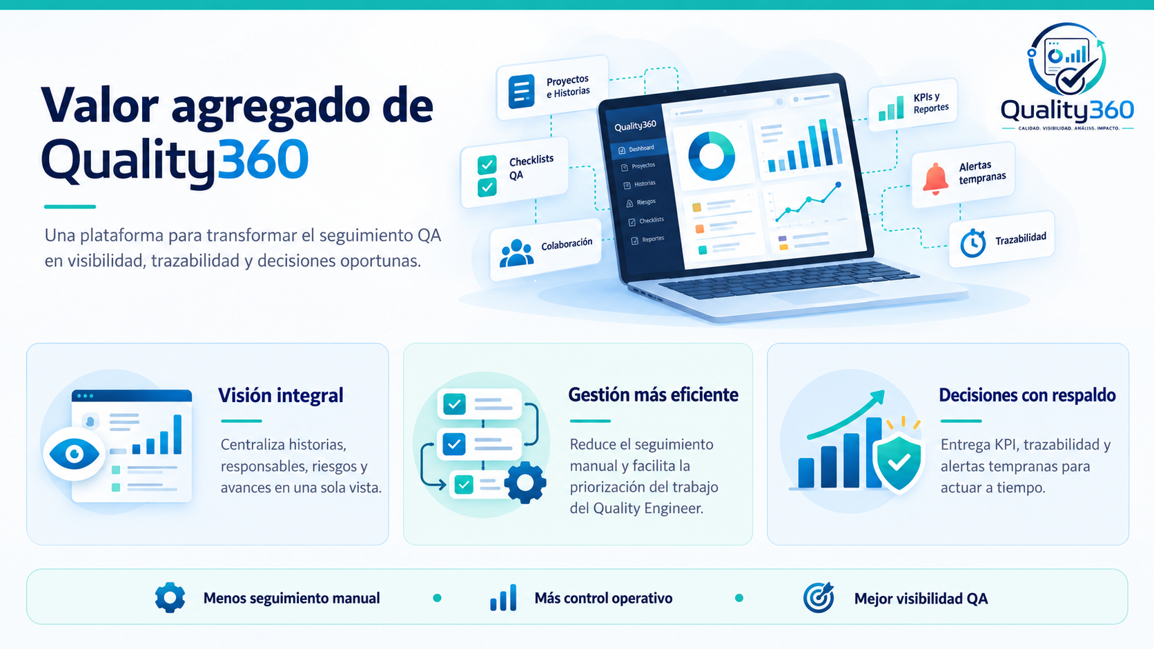

Slide 5

Roadmap de seguimiento semanal · Quality360
Eje X: semanas restantes · Eje Y: Sprints · Corte 24/09/2026 · Comisión desde 27/11/2026
Hito previo
Sprint 1 · 11–24 sep: 14/14 SP completados. Base técnica, prototipo Vercel, arquitectura y modelo validados.
✓ cierre 100%
SEP/OCT
OCT
NOV
NOV/DIC
Sprint
Objetivo
25 Sep
01 Oct
02–08
Oct
09–15
Oct
16–22
Oct
23–29
Oct
30 Oct
05 Nov
06–12
Nov
13–19
Nov
20–26
Nov
27 Nov
04 Dic
Sprint 1 · Cierre base técnica
Arquitectura · Modelo · Prototipo
100%
Sprint 1
Sprint 2 · Backend y persistencia
API REST · PostgreSQL
Backend
BD + API
Sprint 3 · Integración frontend-backend
Conexión · Roles · CRUD
Conexión
CRUD + roles
Sprint 4 · Jira / dashboards
Integración · KPI QE
Jira / CSV
KPI +
dashboard
Sprint 5 · Validación funcional
Pruebas · Medición SIN/CON
Pruebas
SIN/CON
+ ajustes
Sprint 6 · Cierre técnico y evidencias
Docs · Costos · Release freeze
Release
freeze 26/11
Presentación · Comisión
Demo · Defensa · Entrega
Comisión
27/11
Uso esperado
Actualizar semanalmente según Jira Cloud y GitHub: estado real, evidencia, riesgos y ajustes. Nueva fecha crítica: liberar la versión candidata y evidencias antes del 27/11.
Quality360 · Capstone Grupo 8
04

Slide 6



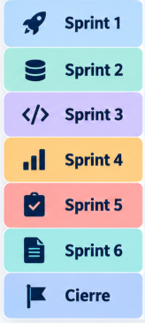
Roadmap ágil por Sprint
Cada Sprint cierra con una entrega parcial verificable del producto Quality360.
Sprint
Semanas
Qué se realizará
Entrega parcial del producto
11–24 sep
Arquitectura, modelo de datos,
dashboards/KPI iniciales y línea base
del prototipo
Prototipo desplegado en Vercel con acceso
por rol + base técnica documentada
25 sep–08 oct
Backend Spring Boot, entidades base
y PostgreSQL inicial
API REST inicial + BD base conectable
09–22 oct
Integración frontend-backend, CRUD
persistente y roles
Prototipo conectado a backend con
datos persistidos
23 oct–05 nov
Integración Jira/CSV-JSON,
dashboards QE y métricas
Dashboard QE con datos integrados
y KPI operativos
06–19 nov
Pruebas QA, validación funcional,
medición SIN/CON Quality360
Versión validada con evidencias de pruebas
y beneficio medido
20–26 nov
Ajustes finales, documentación,
costos, riesgos y trazabilidad
Release versión final +
documentación completa
27 nov–04 dic
Ensayo, estabilización y
presentación final
Versión final lista para presentar ante comisión
Lectura ágil: cada Sprint entrega un incremento funcional, demostrable y trazable en Jira + GitHub. El cierre se adelanta a la primera semana de presentación ante comisión.

Slide 7
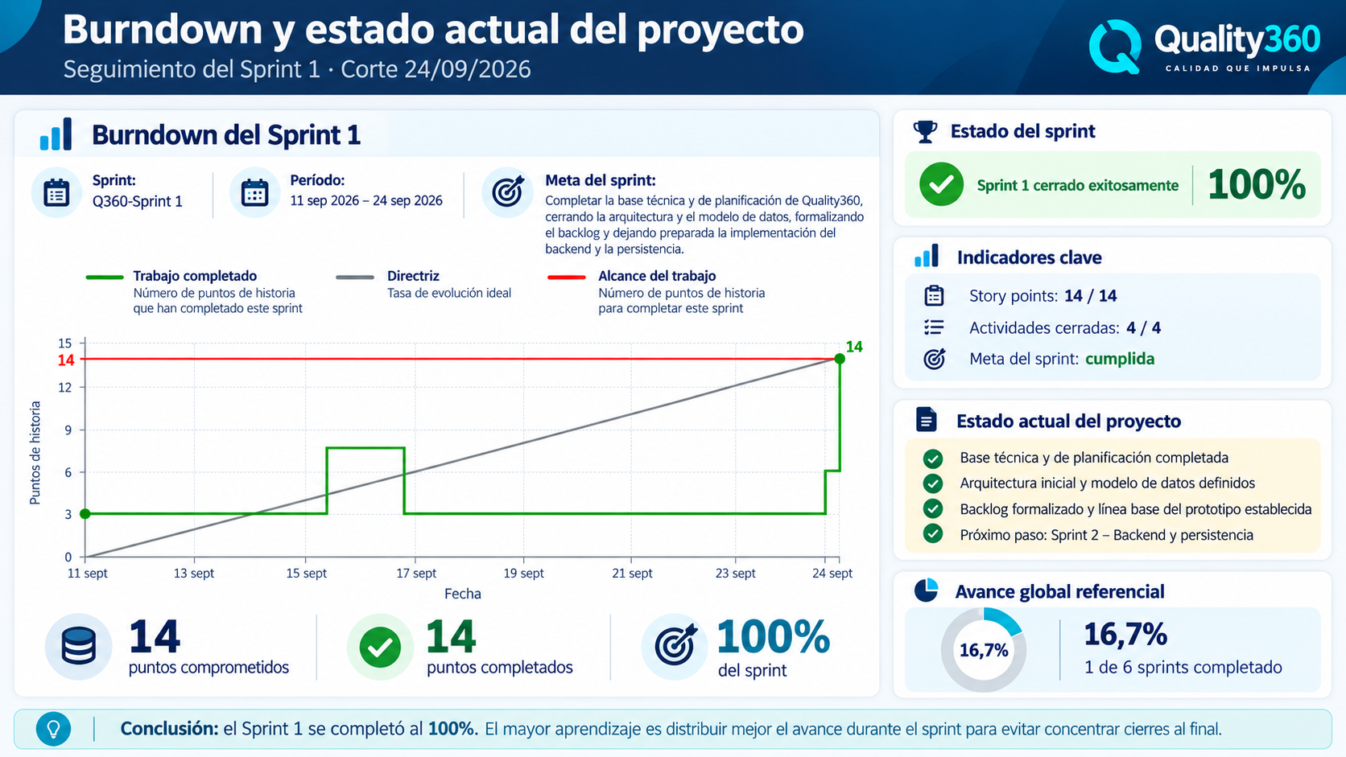

Slide 8
Conclusiones y próximos pasos
Cierre del avance del prototipo y proyección de evolución de Quality360.
▥
Visibilidad centralizada
👥
Supervisión por roles
Próximos pasos
Centraliza HU, responsables y estados
de certificación en una sola vista
de gestión.
Evidencia acceso diferenciado
y funcionalidades orientadas al QE
y a los Analistas QA.
▣
Persistencia de datos
y backend
🔗
Integración con
Jira / CSV-JSON
⚙
Desarrollo incremental
↗
Valor del prototipo
Scrum permite construir y validar
incrementos funcionales al cierre
de cada Sprint.
Confirma la factibilidad y sirve
como base para integrar backend,
datos, métricas y automatización.
▥
Dashboards QE y
KPI operativos
✓
Pruebas funcionales y
validación del beneficio
Quality360 evoluciona desde un seguimiento operativo disperso hacia una gestión QA con
mayor visibilidad, trazabilidad y capacidad de decisión.
🎯
Notes:
Conclusión sugerida: Quality360 nace de la necesidad de mejorar la visibilidad y trazabilidad del proceso de certificación de software. El prototipo demuestra un primer avance funcional con acceso por roles, y los próximos incrementos permitirán integrar persistencia, Jira, métricas y pruebas funcionales.

